Slide 1


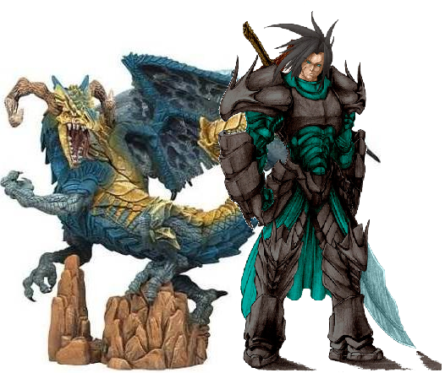
Side Quest
Alan Costa
Alessandro Menezes
Diego Soares
Kathleen Lima
Vinicius Fialho
INTRODUÇÃO
Nesse trabalho apresentaremos um pouco sobre o jogo que criamos SIDE QUEST estilo RPG . Falaremos mais especificamente do modo que montamos e todas as técnicas usadas e todos os fundamentos . Para finalizar mostraremos um pouco do jogo na pratica.
CONCLUSÃO
RESUMO
Concluímos ao montar esse jogo que a linguagem em C é uma linguagem de baixo nível e que sozinha não é o bastante para pode desenvolver um jogo, mas com a ajuda de uma biblioteca gráfica externa como o ALLEGRO 5.0.7 facilita o desenvolvimento.
Uma nova Raça chega a terra, para eliminar os seres vivos e habitar mais
um planeta com sua espécie. Eles se chamam-se como DriGons, os seres mais inteligentes do universo.
OBJETIVOS
Neste projeto temos como objetivo aprender novas bibliotecas e evoluir nossos conceitos e aprendizagem baseando na linguagem em C .
REFERÊNCIAS
http://www.rafaeltoledo.net/tutoriais-allegro-5/
http://www.allegro.cc/

